Slide 1
Sdružení národů jihovýchodní Asie
Becky Kay Livingstonová, 481140
Kateřina Klecanová, 482184

Slide 2
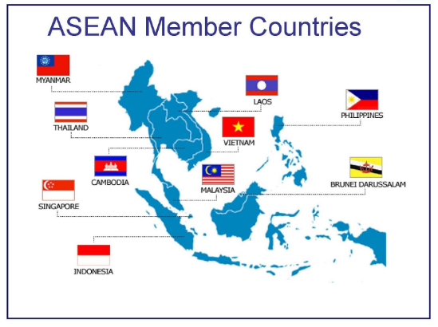
Indonésie (1967), Malajsie (1967), Filipíny (1967), Singapur (1967), Thajsko (1967), Brunej (1984), Vietnam (1995), Laos (1997), Myanmar (1997), Kambodža (1999)

Slide 3
Základní údaje
Předchůdce ASA (Association of Southeast Asia), zal. 1961, Thajsko, Filipíny, Malajsie
Založeno 1967 - Filipíny, Malajsie, Indonésie, Singapur, Thajsko; Podepsáno v Bangkoku
Hlavní cíle:
Ekonomický, sociální a kulturní růst a pokrok
Mír a stabilita regionu
Spolupráce mezi členy i dalšími organizacemi

Slide 4
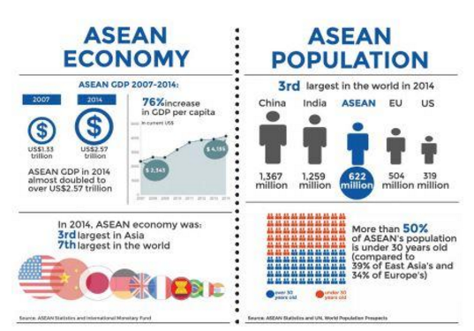

Slide 5
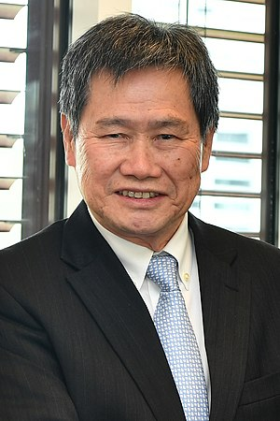
Organizační struktura
Summit ASEAN
Nejvyšší a nejdůležitější orgán
V rámci něj se setkávají nejvyšší představitelé vlád jednotlivých zemích a rozhodují v hlavních otázkách vývoje organizace
V minulosti svoláván jednou za tři roky → v současnosti dvakrát ročně
Mezi oficiálními summity mohou probíhat neformální summity, kde se řeší akutní a důležité otázky
Ústřední sekretariát
Sídlo: Jakarta
Skládá se ze zástupců všech členských zemí
V čele stojí Generální tajemník ASEAN (5 let) - navrhuje, řídí a uvádí aktivity ASEAN do praxe (o těchto aktivitách se rozhoduje na Summitu nebo Setkání ministrů)
Tajemníkem může být zvolen pouze někdo, kdo svou činností dlouhodobě přispívá k existenci a funkci ASEAN
Lim Jock Hoi

Slide 6
Setkání ministrů
Komise
Národní sekretariát
Setkávají se každoročně
Nachází se v každé ze členských zemí - podobný druh práce jako Ústřední sekretariát (ale na nižší úrovni)
Nejnižší články ASEAN
Starají se o jednu stanovenou oblast (životní prostředí, zdraví, obchod…)

Slide 7
Důležité instituce
ASC - ASEAN Security Community
Zaměřuje se na zajištění mírového soužití států
Zaměřuje se na politický vývoj, vytváření norem, prevenci a řešení konfliktů a na postkonfliktní teambuilding
AEC - ASEAN Economic Community
Cílem je vytvořit stabilní, prosperující a konkurenceschopný ekonomický region
Snaží se také snížit socio-ekonomické rozdíly mezi obyvatelstvem a snížit chudobu

Slide 8
Důležité instituce
ASCC - ASEAN Socio-cultural Community
Cílem je svázat jihovýchodoasijské státy na základě společné regionální integrity - poskytnutím pracovních možností, studia a spolupráce ve zdravotnictví
Podpora kultury a umění, médií, sportu, životního prostředí, atd.
ARF - ASEAN Regional Forum
Budování důvěry mezi státy regionu, rozvoj diplomacie, řešení konfliktů
Je to otevřené fórum, takže se ho účastní i další asijské i neasijské státy (Čína, Japonsko, Rusko, USA, Austrálie…)
ALA - ASEAN Law Association
Snaží se o pochopení a harmonizaci práva v regionu a má klíčovou roli při sjednocování politiky členů ASEAN

Slide 9
ASEAN = Asijská EU?
ASEAN nezasahuje do vnitřních záležitostí svých členů
Nemá v plánu jednotnou měnu
Neexistuje obdoba parlamentu EU
Všechna rozhodnutí se zakládají na společném souhlasu (výjimka v oblasti ekonomiky - může být použito pravidlo “Asean minus X” - připravené státy začínají s implementací dohody okamžitě, další až budou připraveny)
Jeden jazyk: angličtina
Diverzita: zásadní rozdíly mezi bohatstvím členů (např. Singapur vs. Laos), rozdíly mezi velikostmi členů (Brunej 417 000, Indonésie 255 000 000), rozdíly geografické (Indonésie souostroví, Laos vnitrozemský stát)

Slide 10
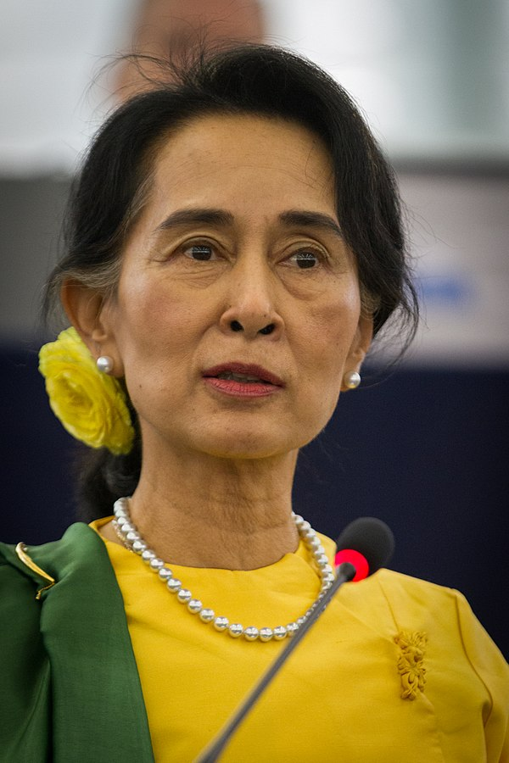
Problematika Myanmaru
Kritika EU při vstupu (1999) z důvodu porušování lidských práv - nakonec se rozhodla nevtahovat potíže s Myanmarem do vztahů s ASEANem
Zpráva OSN obvinila zemi z genocidy muslimů v roce 2018
2019: neoficiální hlava státu Su Ťij, nositelka Nobelovy ceny za mír, která tuto situaci obhajovala, navštěvuje ČR. Tehdejší premiér Babiš ocenil její práci na demokratizaci země.
2021: vojenský převrat, masivní protesty brutálně potlačovány
V liberálních demokraciích tvrdě odsouzena, zdrženlivější postup zvolila Čína, Rusko (udržuje a rozvíjí vztahy s novým vojenským režimem), Indie a státy ASEAN

Slide 11
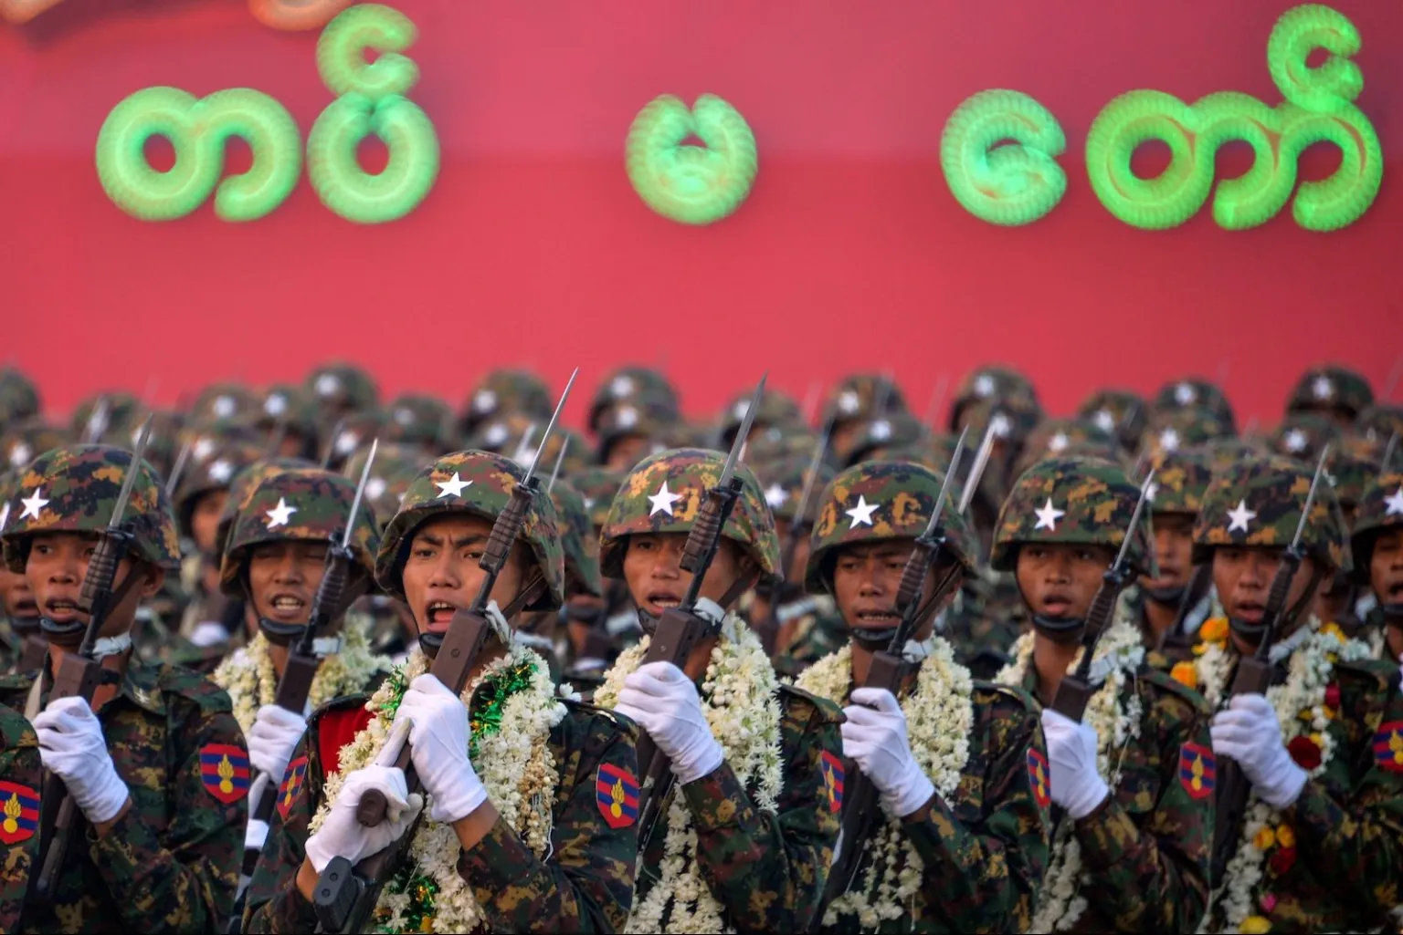
Problematika Myanmaru
ASEAN zakázal Myanmaru účast na společných setkáních
Vyhrožuje “dalšími následky”, pokud Myanmar nebude následovat mírový plán ASEANu - společenství musí ale rozhodovat na základě souhlasu všech států (např. Thajsko označilo převrat za “interní záležitost” Myanmaru, stejně tak Filipíny; Indonésie vyzvala k zachování demokratických principů)

Slide 12
Zdroje
https://www.weforum.org/agenda/2017/01/asean-is-50-and-it-s-come-a-long-way-here-s-why-you-should-care/
https://asean.org/
https://cil.nus.edu.sg/wp-content/uploads/2017/12/2017.08.22-Asean-and-the-EU-Differences-and-challenges.pdf
https://www.adb.org/sites/default/files/publication/579726/adbi-wp1107.pdf
https://www.businessinfo.cz/navody/myanmar-souhrnna-teritorialni-informace/2
https://euroskop.cz/evropska-unie/politiky-eu/zahranici-a-bezpecnost/vnejsi-vztahy/nejdulezitejsi-organizace/asean/
https://www.idnes.cz/zpravy/zahranicni/su-tij-navsteva-barma-cr-praha-babis.A190603_111928_zahranicni_bur
https://www.cfr.org/blog/aseans-complete-failure-myanmar-short-overview
https://www.e-polis.cz/clanek/asean-sdruzeni-statu-jihovychodni-asie.html#_ftn21

